Slide 1
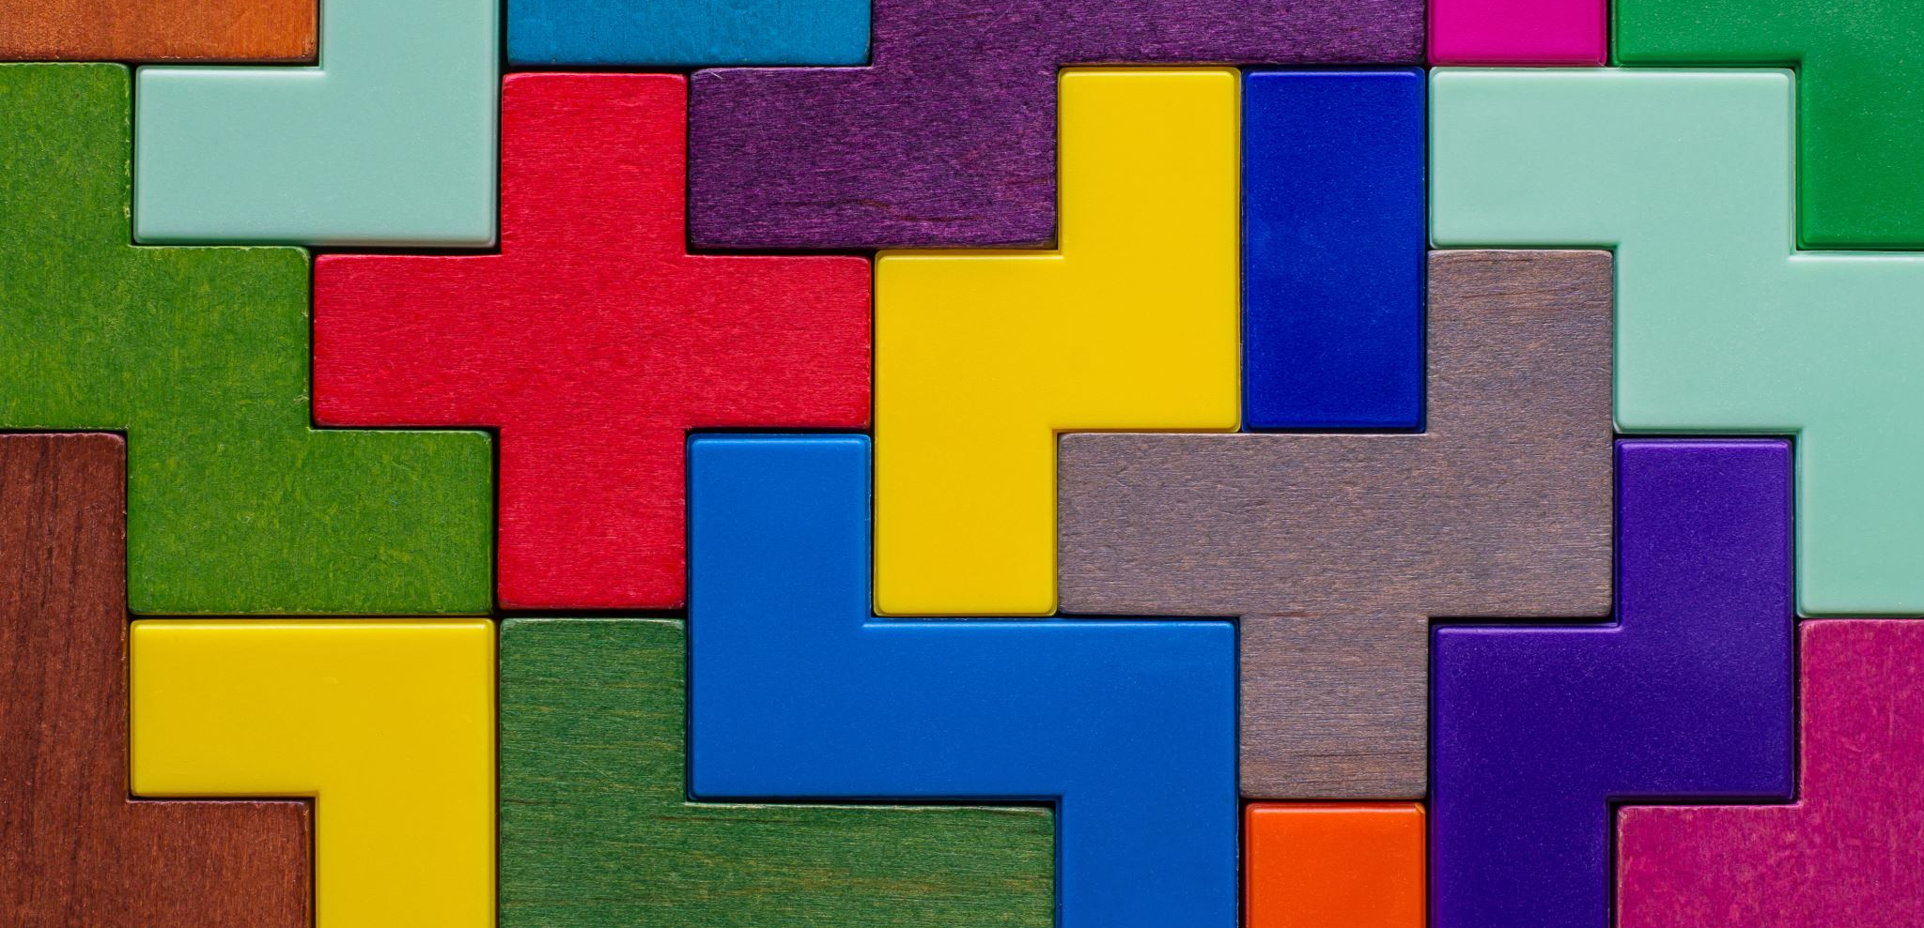
Μαθηματικα
Εξισώσεις

Slide 2
ΕΞΙΣΩΣΕΙΣ

Slide 3
Από τις παρακάτω περιπτώσεις να βρεις και να κυκλώσεις μόνο τις εξισώσεις.
Α΄ ΣΤΗΛΗ
Β΄ ΣΤΗΛΗ
Γ΄ ΣΤΗΛΗ
x²=25 49 : x=7 99x
7x+8 x : 5 =7 76>x+10
X – (7+8)=5 x+8 <20 51-x
67:x 9+65=x 17 –(x+2)

